Slide 1
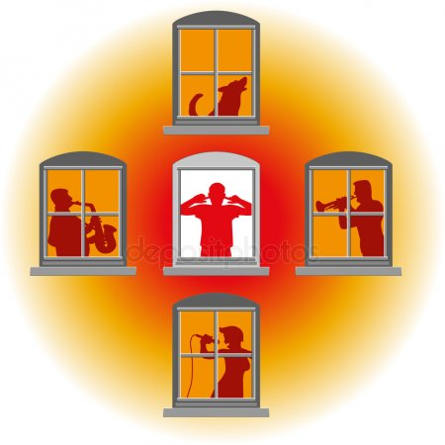
Buka, vibracije i mjere zaštite
Pod bukom se podrazumijeva svaki neprijatan ili nepoželjan zvuk koji se svojom jačinom izdvaja od ostalih.
Jedinica za mjerenje buke je bel (B), ali se u praksi koristi deset puta manja jedinica-decibel (dB). Obično se uzima da su dozvoljene granice buke do 65dB. Buka ne bi smjela da prelazi tu jačinu jer tada može da šteti zdravlju. Izvori i jačina buke mogu biti različiti i zavise od vrste i mjesta izvora. Oni se mogu nalaziti na otvorenom i zatvorenom prostoru. Buka može poticati od:
-građevinskih mašina i opreme,
-transportnih sredstava i opreme,
-motora ili mašina i
-električnih ili elektonskih uređaja ili postojenja.
Klasifikacija buke može se vršiti prema:
-porijeklu nastanka (prirodni iii vještački izvori),
-izvoru i mjestu nastanka (u radnoj, stambenoj sredini i sl.)
Poseban oblik štetnih efekata izazivaju vibracije
Pod vibracijama se podrazumijevaju zvučni talasi učestalosti manje od 16Hz. Frekfencija određuje visinu zvuka i izraažava se u hercima (Hz). Vibracije se prenose na organizam čovjeka vibriranjem podloge odnosno mašina ili izvora vibracija. One su štetne za organizam naročto ako dugo traju.

Slide 2
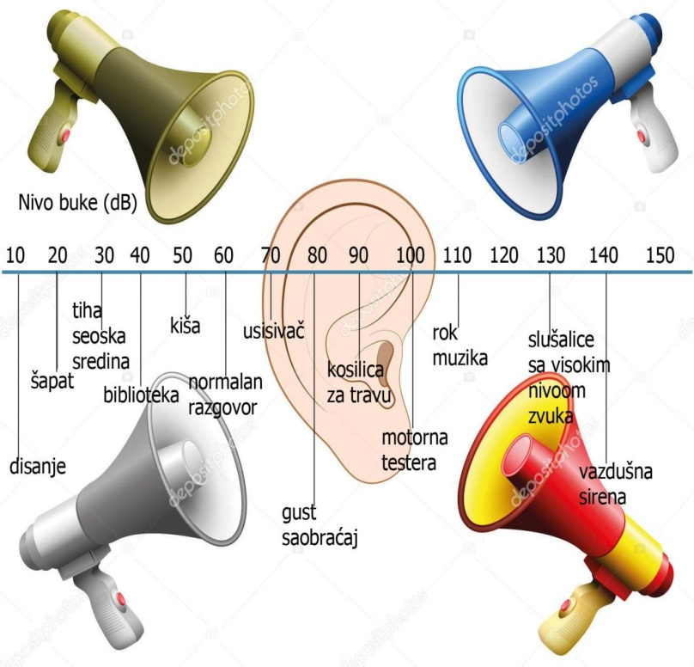
Djelovanje buke na oganizam čovjeka
Štetni efekti buke mogu se odraziti na čulo sluha, nervni sistem i unutrašnje organe. Posljedice
djelovanja buke na sluh su specifične. Može doći do gubitka sluha ili smanjenja oštrine sluha.
Prema uticaju na ljudski organizam, buka se može klasifikovati na pet stepeni jačine:
-I stepen-buka jačine 40-50dB, izaziva psihičke reakcije;
-II stepen-buka jačine 60-80 dB, izaziva rastrojstvo vegetativnog nervnog sistema;
-III stepen-buka jačine 90-110 dB, uslovljava slabljenje sluha;
-IV stepen-buka jačine 120-150 dB, izaziva oštećenje sluha i slušnog aparata;
-V stepen-buka preko 170 dB oštećuje sluh i izaziva smrt.
Mjere zaštite od buke i vibracija
Opšte obuhvataju niz mjera za sprečavanje ili
ublažavanje buke primjenom izolacionih, apsorpcionih,
tehnoloških mjera, ali i odgovarajućeg vremenskog i
prostornog ograničavanja buke.
Ekološke mjere zaštite od buke
Obuhvataju primjenu najpovoljnijeg prostornog rasporeda
radi ublažavanja dejstva buke kao i praćenje kvaliteta radne
sredine koja obezbeđuje nesmetano i pravilno odvijanje
procesa proizvodnje.

Slide 3
Zaštita od buke
-Tehnička zaštita od buke odnosi se na suzbijanje buke na njenom izvoru i može se realizovati u različitim uslovima (izrada amortizera ili elastičnih podupirača ispod mašina, pravilan raspored mašina u prostoru, uvođenje novih tehnoloških procesa, ograđivanje izvora buke);
- Individualna zaštita, obuhvata primjenu ličnih začtitnih sredstava od buke: antifona, štitnika i šljemova i drugih priručnih sredstava koji se koriste tokom odvijanja tehnološkog procesa;
-Medicinska zaštita se zasniva na praćenju zdravstvenog stanja radnika od uticaja vibracije i buke i normiranju dozvoljenog nivoa buke za pojedina radna mjesta.
Pitanja:
1.Definiši pojam buke!
2. Nabroj neke izvore buke!
3. Navedi neki nepoželjni izvor buke iz svog okruženja.
4. Na koji način djeluje buka na organizam čovjeka?

